Slide 1
Konsekvenser för barn av vuxnas alkoholkonsumtion
Alkoholrapport 2023

Slide 2
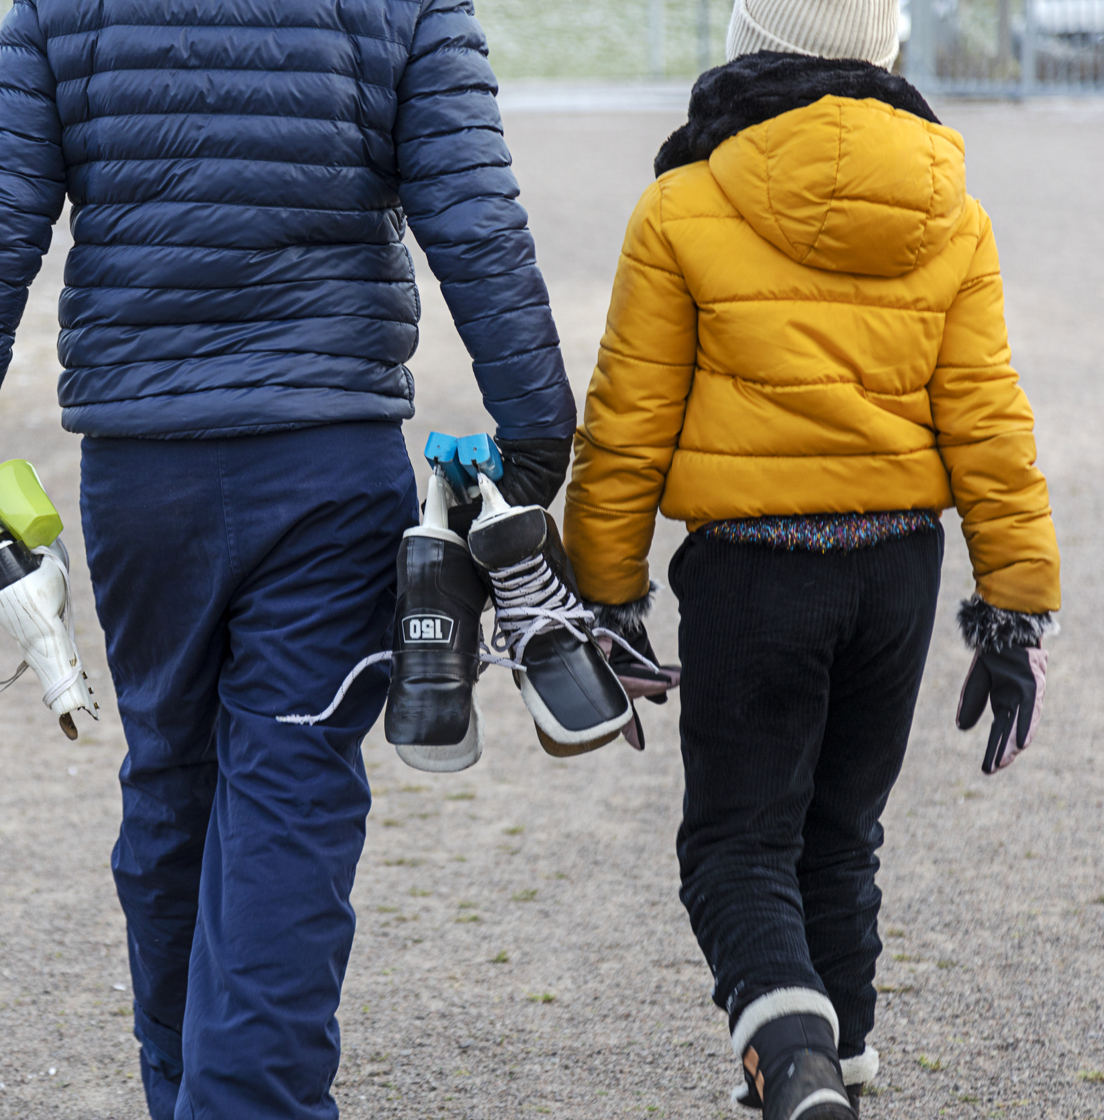
Hur många är barnen?
Drygt 20 procent av alla barn i Sverige,
430 000, har någon gång under uppväxten haft minst en förälder med alkoholproblem. Det är vart femte barn.
15 procent av alla barn i Sverige, alltså
320 000, har i någon utsträckning påverkats negativt av detta
10 procent, 215 000, av alla barn i Sverige uppger att de påverkats mycket negativt av att växa upp i en familj där en förälder har alkoholproblem.
Källa: Hur många barn växer upp med föräldrar som har alkoholproblem? – Resultat från en systematisk litteraturöversikt, CAN
Notes:
Centralförbundet för alkohol- och narkotikaupplysning, CAN, har genomfört en litteraturgenomgång av befintliga vetenskapliga studier som innehåller skattningar om hur många barn under 18 år som växer upp med föräldrar som har alkoholproblem. Syftet med rapporten var dels att identifiera och kartlägga vilka studier som tidigare har gjorts inom området och dels att uppskatta hur många barn i Sverige som växer upp med förälder/vårdnadshavare som har alkoholproblem. 32 studier identifierades.
I den här presentationen omfattar ”föräldrar” även andra vårdnadshavare.
Rapporten kan laddas ner från CAN:s webbplats: Hur många barn växer upp med föräldrar som har alkoholproblem? - CAN

Slide 3
Källa: Ramstedt et al, Drug and Alcohol Review, 2021, Children with problem drinking parents in Sweden:
Prevalence and risk of adverse consequences in a national cohort born in 2001
Notes:
Hur vet vi hur många barnen är? I litteraturgenomgången hittades 32 studier och de har haft olika metoder för att skatta hur många barnen är. En vanlig metod är att fråga vuxna som söker hjälp eller diagnosticeras för alkoholproblem om de har barn eller att sammanställa uppgifter från olika register. Men de flesta vuxna som dricker mycket alkohol söker inte hjälp och finns inte i den typen av register. Därför genomförs även olika typer av frågeundersökningar. I vissa undersökningar frågar man vuxna om hur det var under deras uppväxt, i andra undersökningar frågar man barn om föräldrarnas alkoholkonsumtion. Ett exempel på frågor i undersökningar är CAST-6 (Children of Alcoholics Screening Test) som innehåller 6 frågor om olika negativa erfarenheter av en förälders alkoholkonsumtion. De som svarar ja på minst 3 av dessa frågor bedöms ha minst en förälder med alkoholproblem.
Som framgår av diagrammet så är det en högre andel flickor än pojkar som svarar ja på minst 3 av frågorna och flickorna upplever genomgående mer problem.
Vilka negativa konsekvenser får det då för barnen?

Slide 4



Hur påverkas barnen?
Under graviditet
Under uppväxten
Som vuxen
Foster som utsätts för alkohol påverkas i olika grad. Det kan handla om allt ifrån låg födelsevikt och inlärningsproblem till allvarliga funktions-nedsättningar som FASD.
Barn som växer upp i en familj där någon vuxen dricker för mycket kan drabbas av oro, stress och ångest och de som drabbas mycket negativt även av våld och liknande.
Barn som växer upp under sådana förhållanden löper större risk att själv börja dricka alkohol tidigt och att utveckla alkoholproblem senare i livet.
Notes:
Barn påverkas olika av vuxnas alkoholkonsumtion och beror på en mängd olika riskfaktorer. Här kommer några exempel. En faktor är genetik. Barn som har föräldrar med beroendeproblematik har en genetiskt förhöjd risk att själva utveckla beroende. Barnen exponeras också mer för alkohol i hemmet och har ofta högre tillgång till alkohol än andra jämnåriga. En vårdnadshavare som har alkoholproblem kan också ha mindre kontroll på vad som händer runt barnet. Den typen faktorer gör att barn som växer upp i en miljö där någon vuxen dricker för mycket löper större risk att själv börja dricka alkohol tidigt och att utveckla alkoholproblem senare i livet.
I studien som beskrevs på föregående sida såg forskarna att barnen som svarade ja på minst 3 av 6 av frågorna hade en förhöjd risk för dålig fysisk och psykisk hälsa jämfört med andra jämnåriga. De använde också i högre utsträckning läkemedel mot depression, ångest och sömnproblem och de hade mer problem i skolan och i sociala relationer.
Vi vet alltså att den som har föräldrar som dricker själv riskerar att få problem, men faktum är att många av dessa barn trots allt klarar sig rätt så bra. Vad beror det på?

Slide 5
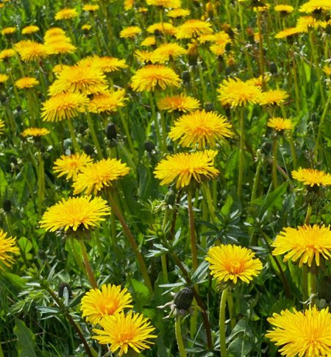
Vad utmärker de barn som det går bra för?
─ Av dem som utvecklat resiliens är det bara en dryg tiondel som prövat alkohol när de går i nian medan motsvarande andel bland icke-resilienta barn som växt upp i missbruksmiljöer är över två tredjedelar, säger Peter Larm vid Stockholms universitet
Notes:
Forskare har identifierat ett antal skyddsfaktorer. Man brukar prata om att barnen utvecklar resiliens (motstånd) och barnen som gör det kallas ibland för maskrosbarn. Något som utmärker dem som blir maskrosbarn är:
- att komma från bättre socioekonomiska förhållanden,
- att deras föräldrar (eller någon annan vuxen i deras närhet) har koll på vad barnen gör på kvällarna och
- att de har större förtroende för auktoriteter (lärare, forskare och experter, riksdag, regering med mera).
Men det finns en faktor som verkligen sticker ut och påverkar. Att inte själv som barn börja dricka alkohol är en viktig faktor för att ett barn som växer upp i en missbruksmiljö ska klara sig bra.

Slide 6
8 av 10 anser att vuxna inte ska dricka sig berusade med barn i närheten
Notes:
Hur ser vuxna på alkoholkonsumtion när barn är med? En undersökning Systembolaget låtit göra visar att de flesta vuxna tycker att det är fel att dricka sig berusade när barn är med, 8 av 10 instämmer i det påståendet. En majoritet anser också att det är skadligt för barn att vara tillsammans med berusade vuxna – även om det bara sker någon gång ibland – och även att det kan påverka barnens kommande alkoholvanor.
Så vi är många vuxna som ser konsekvenser för barn av vuxnas alkoholkonsumtion.

Slide 7

Barndom utan Baksmälla
Vi behöver bli fler vuxna som ser, lyssnar och stöttar de barn som far illa av sina föräldrars drickande.
Därför driver Systembolaget initiativet
Barndom Utan Baksmälla.
Notes:
Men vi behöver bli fler vuxna som faktiskt gör något. Därför finns initiativet Barndom utan baksmälla. Tillsammans med barnrättsorganisationerna BRIS, Maskrosbarn, Trygga Barnen och World Childhood Foundation arbetar Systembolaget för att färre barn ska fara illa av sina föräldrars drickande.

Slide 8

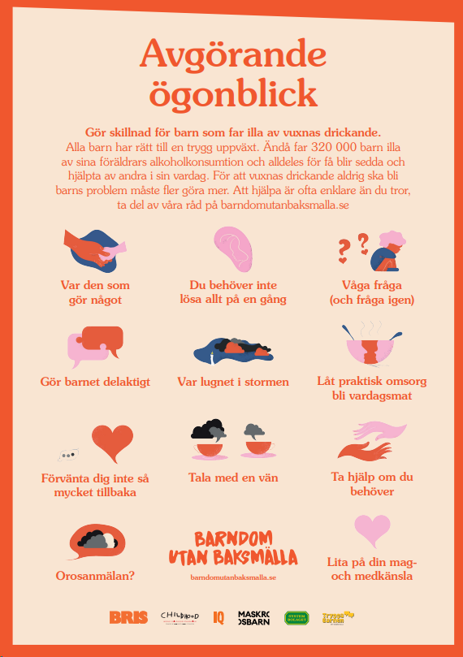
Enkla råd utifrån barns berättelser
Notes:
Barndom utan baksmälla har tagit fram en guide som innehåller 10 enkla tips om vad du som vuxen kan göra om du anar att ett barn i din omgivning far illa av en vuxens alkoholkonsumtion. Råden utgår ifrån berättelser från barn som idag är vuxna om vad de önskar att vuxna gjort.
Guiden kan laddas ner på Hem - Barndom utan baksmälla (barndomutanbaksmalla.se)

Slide 9
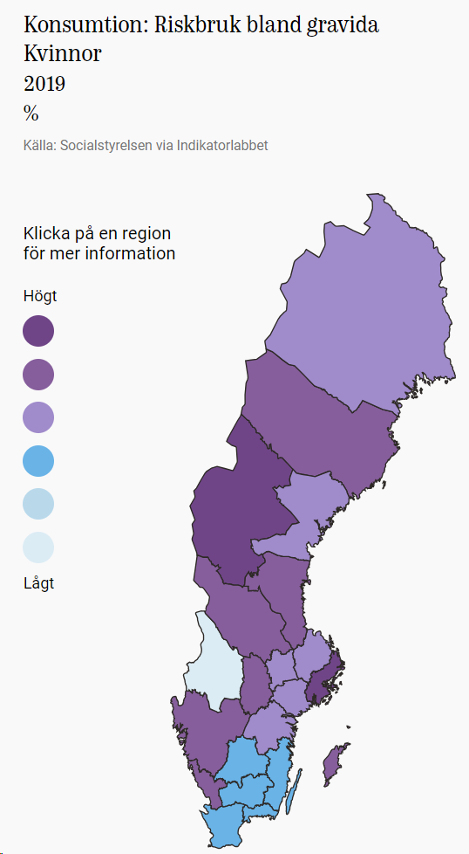
Regionala data från alkoholkartan.se
På www.alkoholkartan.se kan du ta fram egna diagram och jämförelser med riket och andra län utifrån en mängd olika datakällor.
Notes:
Med hjälp av alkoholkartan kan du själv utforska hur alkoholkonsumtion, skador och andra indikatorer ser ut i olika län.
[Tips: Gå gärna in och ta fram ett par bilder för hur alkoholkonsumtionen bland unga och ungas anskaffning ser ut i din region eller visa live på webben!]

Slide 10
Vill du veta mer?
Titta på filmad föreläsning
Läs intervjuer med forskare
Läs mer och hänvisa:
Barndom utan baksmälla
Alkoholrapport Konsekvenser för barn av vuxnas alkoholkonsumtion
Barn med föräldrar som dricker för mycket – förekomst och problem i
den allmänna befolkningen, Mats Ramstedt, KI.
Vilka blir maskrosbarn och varför? Peter Larm, Stockholms universitet.
Du hittar fler intervjuer på omsystembolaget.se
Notes:
Här finns länkar till mer information för den som vill lära sig mer!

